Slide 1
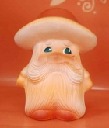
По лесной заповедной чаще
Шёл гриб –король настоящий.

Slide 2
Эй, дворяне, грибы благородные,
Мои подданные, верноподданные! Собирайтесь полками ратями
На побоище с монархами мухами!

Slide 3
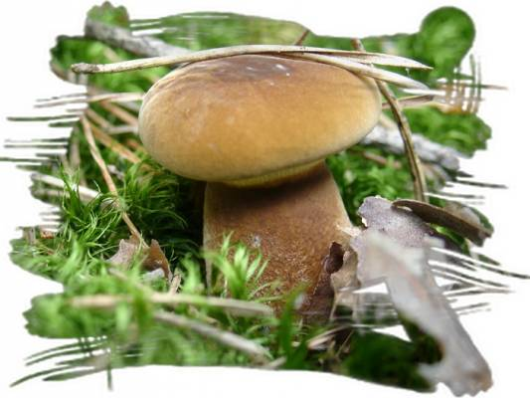
Собирались грибы-опята,

Slide 4
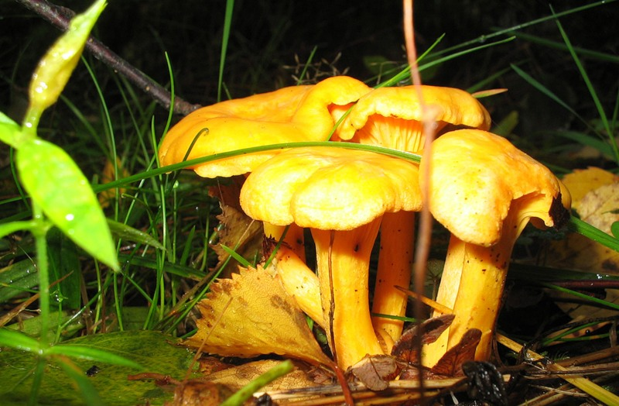
Подходили лисички-сестрички,

Slide 5
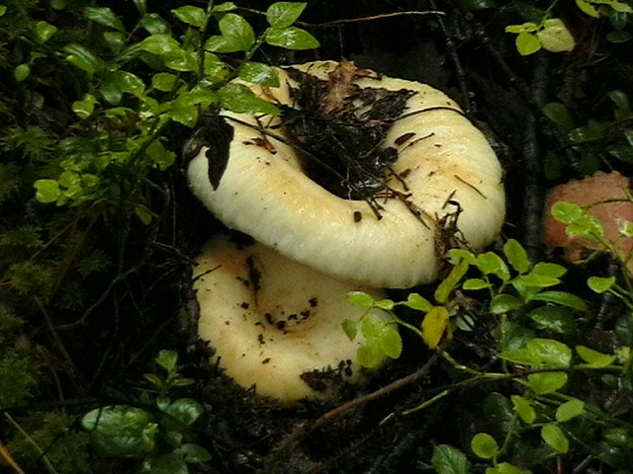
Подходили грузди-белы ручки

Slide 6
Пришёл мухомор- всех мух переборол!

Slide 7
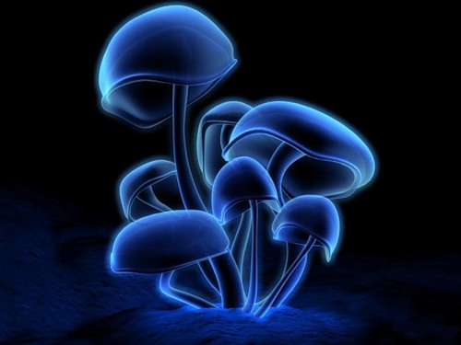
Король наградил всех орденами «Святой Гнилушки».

Slide 8
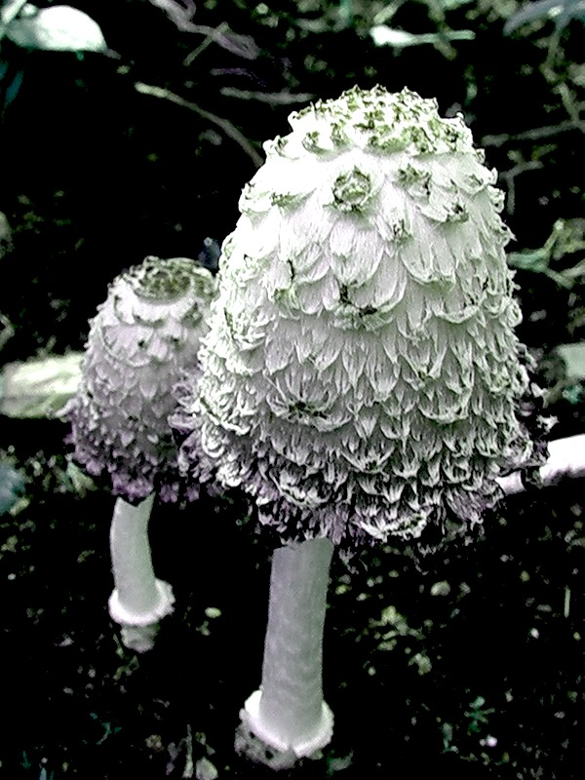
Одна лишь бледная поганка не захотела воевать….

Slide 9
Придумай, что было дальше……

